Slide 1

인지심리학 및 실습
무게 차이역 실험
2015. 4. 1 (수) / 김혜정
도움: 이숙이, 박혜미, 강희영, 조아라, 황인식

Slide 2
목 차
변인 설명
실험 설명
실험
보고서 작성 방법

Slide 3
차이역 (JND; just noticeable difference)
두 자극간의 차이를 탐지할 수 있는 최소 자극 차이
Weber의 법칙:
ΔI
jnd
k = =
I
S
I 또는 S = 원자극의 크기
ΔI 또는 jnd = 감지할 수 있는 변화량

Slide 4
ΔI
jnd
k = =
Weber의 법칙:
I
S
문제 1)
소리 크기에 대한 상수 k를 찾는 실험에서
처음에 100db의 소리를 들려주고 그 다음 150db의 소리를 들려줬을 때 두 소리 크기를 구분할 수 있었다면 차이역은?
50 / 100 = 0.5

Slide 5
ΔI
jnd
k = =
Weber의 법칙:
I
S
문제 2)
미각의 k값 = 1/50
음의 고저의 k값 = 5/50라고 했을 때,
어떤 것이 더 예민한 변별일까?
변화량이 작은데 차이를 지각했으므로
k값이 더 작은 미각이 더 예민한 변별임

Slide 6
차이역: 두 자극간의 차이를 탐지할 수 있는
최소 자극 차이
문제 3)
한 사람에게 소리 강도의 차이역을 알아보기 위한 실험을 했다. 그 사람은 100db에서 200db로 소리가 커지는 것을 알아차렸고(k=1), 100db에서 150db로 커지는 것도 알아차렸다(k=0.5). 이 사람의 상수 k는 무엇인가?
k값이 더 작은 0.5가 진짜 차이역임

Slide 7

실 험

Slide 8
실험의 목적 및 가설
기준 자극을 기점으로 무게를 증가시킬 때와 감소시킬 때 k값이 같을지를 알아보기 위함.
즉, 가설은 ‘증가법을 사용했을 때와
감소법을 사용했을 때 k값이 다를 것이다’
가 된다.
Weber의 법칙에 따르면 한 사람 내에서
증가법/감소법에 상관 없이 k값이 같아야 함

Slide 9

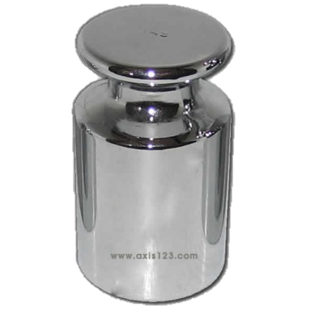
방 법 - 증가법
1. 기준자극을 시작으로 참가자 손등에 올리는 분동의 무게를 점점 증가시키면서 기준자극과 비교함
50g
50g
52g
54g
56g
58g
60g
기준 자극

Slide 10
방 법 - 감소법
2. 참가자 손등에 올리는 분동의 무게를 점점 감소시키면서 기준자극과 비교함
50g
50g
52g
54g
56g
58g
60g
기준 자극

Slide 11

방 법
3. 미리 선정한 실험 참가자 4명에게 실시함
참가자 1
박혜미
24살 여성
참가자 2
강희영
24살 여성
참가자 3
조아라
24살 여성
참가자 4
황인식
27살 남성

Slide 12
실험 1 (증가법)
[원자료] * 보고서에 그대로 쓰면 안 됨
o: 성공, x:실패(오류)
 | 참가자 1 | 참가자 2 | 참가자 3 | 참가자 4
50g→52g | O | O | O | X
50g→54g | O | O | O | X
50g→56g | X | O | O | O
50g→58g | O | O | O | X
50g→60g | x | o | o | o
증가법부터
증가법부터
Notes:
실험 진행 시 마이크를 참가자에게 주고, 같은자극/무겁고 가벼운 자극을 판별하라고 함

Slide 13
실험 2 (감소법)
[원자료] * 보고서에 그대로 쓰면 안 됨
o: 성공, x:실패(오류)
 | 참가자 1 | 참가자 2 | 참가자 3 | 참가자 4
50g→60g | X | O | X | O
50g→58g | O | O | O | O
50g→56g | O | O | X | X
50g→54g | O | O | X | O
50g→52g | O | O | O | O
감소법부터
감소법부터
Notes:
실험 진행 시 마이크를 참가자에게 주고, 같은자극/무겁고 가벼운 자극을 판별하라고 함

Slide 14
보고서 작성 방법
차이역에 대한 설명, 가설 설정 등등
서론
방법
- 참가자
- 측정도구
- 실험절차
- 분석방법
결과
- 결과 제시 & 결과 기술 ( 표 / 그래프 )
논의
- 결과에 대한 설명
-실험의 한계
참고문헌
최대한 자세하게…
EX) 대구대학교 심리학과 2학년에
재학중인 조아라를 대상으로 실험을
진행하였다.
표 : 평균, 표준편차, 전체
그래프 : 막대그래프
왜 이런 결과가 나왔는지?
이 실험에서 한계는 무엇이 있는지?

Slide 15
결과 보고
표 1. 참가자 별 k값 및 오류 횟수
 | 참가자 1 |  | 참가자 2 |  | 참가자 3 |  | 참가자 4
 | 증가법 | 감소법 | 증가법 | 감소법 | 증가법 | 감소법 | 증가법 | 감소법
k
오류
참가자 내에서 증가법과 감소법이
같은지 혹은 다른지 비교해야 함

Slide 16
그림 1. 증가법/감소법에 따른 k값

Slide 17
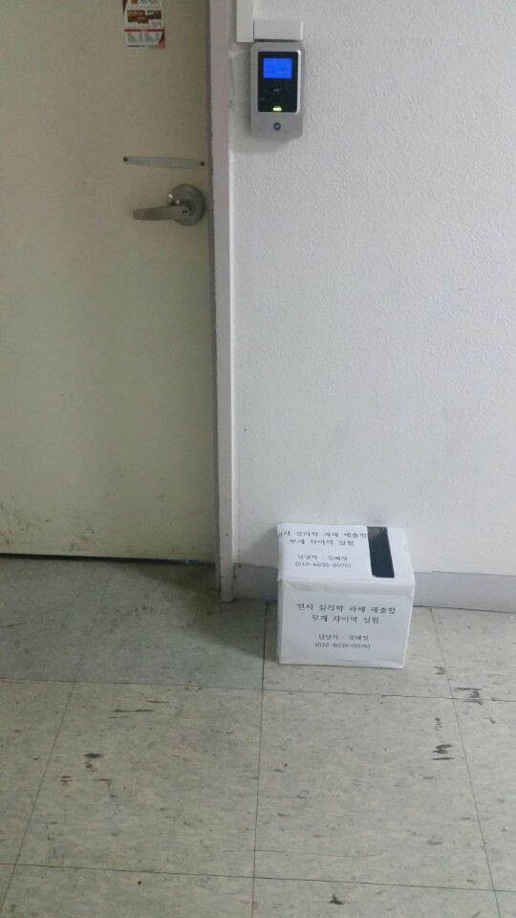

과제 제출일 :
4월 15일 (수) 까지 (2주)
2405b 지각방 앞 박스에
22시 전까지 제출
과제 관련 질문 :
김혜정 010-6638-0076
심리학과 자유게시판
PPT 올려놓겠습니다.
감사합니다 ^^

Slide 18
<수정사항>
변별한 자극 중 가장 예민하게 한 것이 K값 인데,
그 자극보다 무거운 것도 구별하는데 실패한 것만 오류가 됨
EX)
 | 참가자 1 | 참가자 4
50g→52g | O (K값) | X (오류아님)
50g→54g | O | X (오류아님)
50g→56g | X (오류) | O (K값)
50g→58g | O | X (오류)
50g→60g | X (오류) | o

